Slide 1
2.3 一阶逻辑等值式
等值式
基本等值式
量词否定等值式
量词辖域收缩与扩张等值式
量词分配等值式
前束范式

Slide 2
命题符号化
所有的猫比所有老鼠跑得快。
∀x(C(x) → ∀y(M(y)→Q(x，y)))
∀ x∀y(C(x)∧M(y)→Q(x，y))

Slide 3
等值式与基本等值式
定义 若A↔B为逻辑有效式，则称A与B是等值的，
记作 A⇔B，并称A⇔B为等值式.
基本等值式:
命题逻辑中16组基本等值式的代换实例
如，∀xF(x)→∃yG(y) ⇔ ¬∀xF(x)∨∃yG(y)
¬(∀xF(x)∨∃yG(y)) ⇔ ¬∀xF(x)∧¬∃yG(y) 等
消去量词等值式 设D={a₁,a₂,…,a_{n}}
∀xA(x)⇔A(a₁)∧A(a₂)∧…∧A(a_{n})
∃xA(x)⇔A(a₁)∨A(a₂)∨…∨A(a_{n})

Slide 4
基本的等值式(续)
定理2.1 量词否定等值式
(1)﹁∀x A(x)⇔ ∃x﹁A(x)
(2)﹁∃x A(x)⇔ ∀x﹁A(x)
其中，A(x)是任意公式
Notes:
不是所有人的头发都是黑色的。
没有人登上月球。

Slide 5
基本等值式(续)
定理2.2 量词辖域收缩与扩张等值式
设A(x)是含x自由出现的公式，B中不含x的出现
关于全称量词的：
∀x(A(x)∨B)⇔∀xA(x)∨B
∀x(A(x)∧B)⇔∀xA(x)∧B
∀x(A(x)→B)⇔∃xA(x)→B
∀x(B→A(x))⇔B→∀xA(x)
关于存在量词的:
∃x(A(x)∨B)⇔∃xA(x)∨B
∃x(A(x)∧B)⇔∃xA(x)∧B
∃x(A(x)→B)⇔∀xA(x)→B
∃x(B→A(x))⇔B→∃xA(x)

Slide 6
基本的等值式(续)
定理2.3 量词分配等值式
∀x(A(x)∧B(x))⇔∀xA(x)∧∀xB(x)
∃x(A(x)∨B(x))⇔∃xA(x)∨∃xB(x)
注意：∀对∨无分配律，∃对∧无分配律
Notes:
（1）任意对析取无分配律举例：对任意的x, x是奇数或x是偶数。
（2）存在对合取无分配律举例: 存在x，x是奇数且x是偶数

Slide 7
基本的等值式(续)
定理2.4
∀x∀y A(x, y) ⇔ ∀y∀x A(x, y)
∃x∃y A(x, y) ⇔ ∃y∃x A(x, y)
其中A(x, y) 是任意的含x, y自由出现的谓词公式

Slide 8
例14：将下面命题用两种形式符号化。
(1) 没有不犯错误的人
(2) 不是所有的人都爱看电影

Slide 9
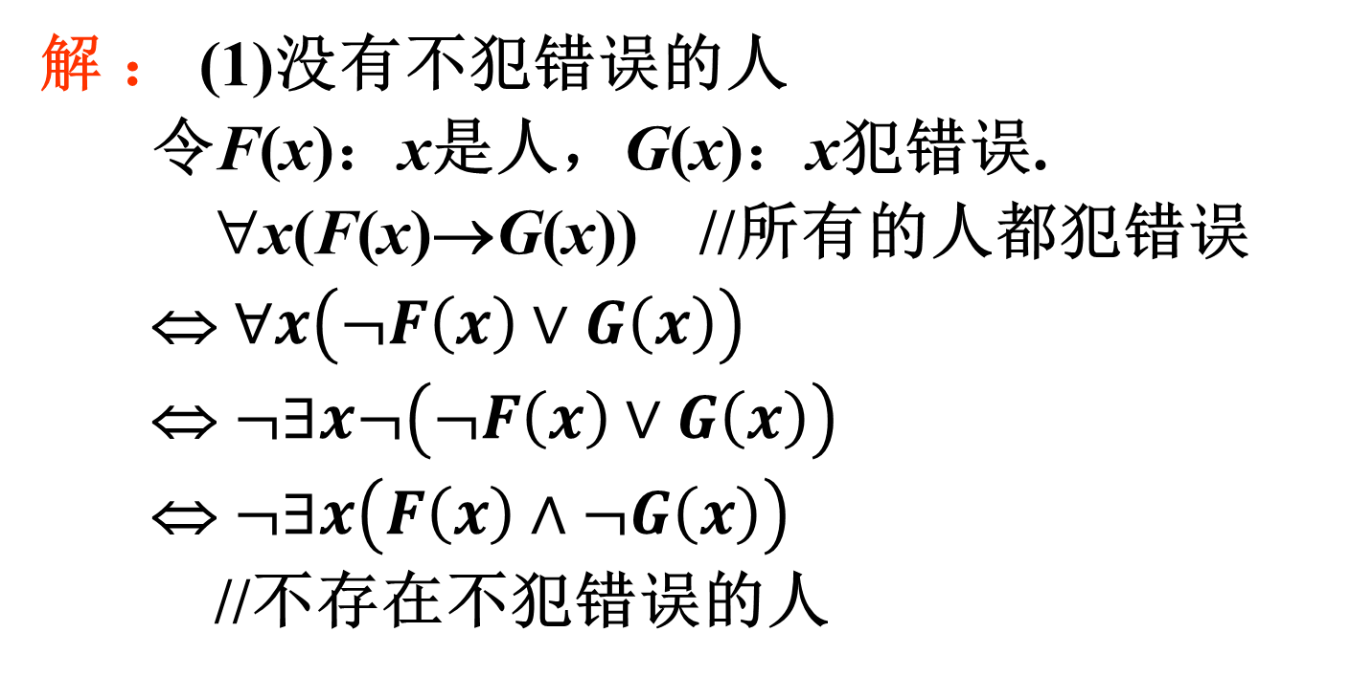
解 ： (1)没有不犯错误的人
令F(x)：x是人，G(x)：x犯错误.
∀x(F(x)→G(x)) //所有的人都犯错误
⇔ $∀x\left(¬F\left(x\right)∨G\left(x\right)\right)$
⇔ $¬∃x¬\left(¬F\left(x\right)∨G\left(x\right)\right)$
⇔ $¬∃x\left(F\left(x\right)∧¬G\left(x\right)\right)$
//不存在不犯错误的人

Slide 10
解 ：(2) 不是所有的人都爱看电影
令F(x)：x是人，G(x)：爱看电影.
¬∀x(F(x)→G(x)) //不是所有的人爱看电影
¬∀x(F(x)→G(x))
⇔ ∃x(F(x)∧¬G(x)) //有人不爱看电影

Slide 11
证明
(1)﹁∃x(F(x)∧ ﹁ G(x))
⇔ ∀x ﹁(F(x)∧ ﹁ G(x))
⇔ ∀x(﹁F(x)∨G(x))
⇔ ∀x(F(x)→G(x))
(2) ﹁∀x(F(x)→ G(x))
⇔ ∃x ﹁(F(x)→ G(x))
⇔ ∃x ﹁(﹁F(x)∨G(x))
⇔ ∃x(F(x)∧﹁G(x))

Slide 12
课堂练习：
判断下列公式的类型：

Slide 13
解：
所以为永真式。
因为（p ∧ q)→(p ∨ q)为重言式，而2)式为它的代换实例，所以是逻辑有效式(永真式)。

Slide 14
前束范式
定义 设A为一个一阶逻辑公式, 若A具有如下形式
Q₁x₁Q₂x₂…Q_{k}x_{k}B, 则称A为前束范式, 其中Q_{i} (1≤i≤k)
为∀或∃，B为不含量词的公式.
例如，∀x∃y(F(x)→(G(y)∧H(x,y)))
∀x¬(F(x)∧G(x))
是前束范式, 而
∀x(F(x)→∃y(G(y)∧H(x,y)))
¬∃x(F(x)∧G(x))
不是前束范式

Slide 15
公式的前束范式
定理(前束范式存在定理)一阶逻辑中的任何公
式都存在与之等值的前束范式。
注意:
公式的前束范式不惟一
求公式的前束范式的方法: 利用重要等值式、
置换规则、换名规则、代替规则进行等值演算.

Slide 16
换名规则与代替规则
分析下列各式量词的辖域及变项的约束情况。
∀x(F(x)→ G(y))→∃y(H(x)∧M(x,y,z)).
上述合式公式中，x,y即约束出现，又自由出现，给公式的等值演算及推理带来混乱。
16

Slide 17
换名规则：将量词辖域中出现的某个约束出现的个体变项及对应的指导变项，改成公式中未曾出现过的个体变项符号，公式中其余部分不变．
例：对公式∀x(P(x)→ R(x，y))∧Q(x，y)
进行换名。
解：对约束变项 x 换名为 t 后为
∀t(P(t)→ R(t，y))∧Q(x，y)
17

Slide 18
代替规则：对某自由出现的个体变项用与原公式中所有个体变项符号不同的变项符号去代替，且处处代替。
例： 对公式∃x(F(x)→G(x,y))∧∀yH(y)代替。
解： 对y实施代替，经过代入后原公式为
∃x(F(x)→ G(x，t))∧ ∀y H(y)
18

Slide 19
例15： 求下列公式的前束范式
(1) ¬∃x(M(x)∧F(x))
解 ¬∃x(M(x)∧F(x))
⇔ ∀x(¬M(x)∨¬F(x)) (量词否定等值式)
⇔ ∀x(M(x)→¬F(x))
两步结果都是前束范式，说明前束范式不惟一.

Slide 20
(2) ∀xF(x)∧¬∃xG(x)
解 ∀xF(x)∧¬∃xG(x)
⇔∀xF(x)∧∀x¬G(x) (量词否定等值式)
⇔∀x(F(x)∧¬G(x)) (量词分配等值式)
另有一种形式
∀xF(x)∧¬∃xG(x)
⇔∀xF(x)∧∀x¬G(x)
⇔∀xF(x)∧∀y¬G(y) ( 代替规则 )
⇔∀x∀y(F(x)∧¬G(y)) ( 量词辖域扩张 )
两种形式是等值的

Slide 21
(3) ∃xF(x)∨¬∀xG(x)
解 ∃xF(x)∨¬∀xG(x)
⇔∃xF(x)∨∃x¬G(x)
⇔∃x(F(x)∨¬G(x)) (为什么？)
或 ⇔∃x∃y(F(x)∨¬G(y)) (为什么？)

Slide 22
(4) ∀xF(x)→∃y(G(x,y)∧¬H(y))
解 ∀xF(x)→∃y(G(x,y)∧¬H(y))
⇔∀zF(z)→∃y(G(x,y)∧¬H(y)) (换名规则)
⇔∃z∃y(F(z)→(G(x,y)∧¬H(y))) (为什么？)
或
⇔∀xF(x)→∃y(G(z,y)∧¬H(y)) (代替规则)
⇔∃x∃y(F(x)→(G(z,y)∧¬H(y)))

Slide 23
(5) ∀x(F(x,y)→∃y(G(x,y)∧H(x,z)))
解 用换名规则, 也可用代替规则, 这里用代替规则
∀x(F(x,y)→∃y(G(x,y)∧H(x,z)))
⇔∀x(F(x,u)→∃y(G(x,y)∧H(x,z)))
⇔∀x∃y(F(x,u)→(G(x,y)∧H(x,z)))
注意：∀x与∃y不能颠倒

Slide 24
练习： 求下列谓词公式的前束范式。
(1)∀x ∀y(∃z A(x，z)∧A(y，z))→∃t B(x，y，t)
(2)﹁∀x(∃yP(x,y)→
∃x∀y(Q(x,y)∧∀y(P(y,x)→Q(x,y))))

Slide 25
(1)∀x ∀y(∃z A(x，z)∧A(x，z))→∃t B(x，y，t)
解 (1)∀x ∀y(∃z A(x，z)∧A(x，z))→ ∃t B(x，y，t)
⇔﹁∀x ∀y(∃z A(x，z)∧A(x，z))∨∃t B(x，y，t)
⇔∃x ∃y(∀z﹁A(x，z)∨﹁A(x，z))∨∃t B(x，y，t)
(量词转化)
⇔∃x ∃y(∀w﹁A(x，w)∨﹁A(x，z))∨∃t B(u，v，t)
(改名及代入规则)
⇔∃x∃y∀w∃t(﹁A(x，w)∨﹁A(x，z)∨B(u，v，t))
(量词辖域扩张)

Slide 26
(2)﹁∀x(∃yP(x,y)→ ∃x∀y(Q(x,y)∧∀y(P(y,x)→Q(x,y))))
解
﹁∀x(∃yP(x,y)→∃x∀y(Q(x,y)∧∀y(P(y,x)→Q(x,y))))
⇔﹁∀x(﹁∃yP(x,y)∨∃x ∀y(Q(x,y)∧∀y(P(y,x) →Q(x,y))))
⇔∃x(∃y P(x,y)∧∀x∃y(﹁Q(x,y)∨∃y(P(y,x)∧﹁ Q(x,y))))
⇔∃x(∃y P(x,y)∧∀x∃y(﹁Q(x,y)∨∃z(P(z,x)∧﹁Q(x,z))))
⇔∃x(∃y P(x,y)∧∀x∃y∃z(﹁Q(x,y)∨(P(z,x)∧﹁Q(x,z))))
⇔∃x(∃y P(x,y)∧∀u∃v∃z(﹁Q(u,v)∨(P(z,u) ∧﹁Q(u,z))))
⇔∃x ∃y∀u∃v∃z (P(x，y)∧(¬ Q(u,v)∨(P(z,u) ∧﹁Q(u,z))))

